Slide 1
Oralidade: de coadjuvante à protagonista
LEITURA:
DOLZ, Joaquim; SCHNEUWLY, Bernard; HALLER, Sylvie. O oral como texto: como construir um objeto de ensino.
Prof. Dr. Eduardo Perioli Jr.
05/05/2022
EDM0693 Metodologia do Ensino de Língua Portuguesa: Alfabetização e Letramento

Slide 2
Introdução
Limitações da língua oral na escrita;
Fala anterior à leitura e escrita;
EI + EF1: consolidação da oralidade;
EF2+EM: eficácia da oralidade.
https://youtu.be/c_8pQ0534tY?list=RDQMmNhWWN9Cn1g

Slide 3
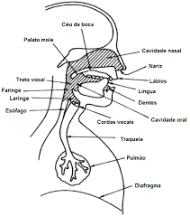
O oral: aquilo que é dito em voz alta
A voz: uma produção do aparelho fonador
Oralidade = linguagem falada;
Aparelho fonador;
Fonética descritiva: produção e características físicas dos sons;
Fonética da percepção: recepção dos sons (psicolinguística);
Fonoestilística: variabilidade fônica (sociolinguística).

Slide 4
O oral: aquilo que é dito em voz alta
2) A voz: suporte acústico da fala
Fonemas: unidades linguísticas distintivas mínimas (fonologia);
https://fonologia.org/wp-content/uploads/2021/12/Tabela-OK-FN-2021-A4.pdf
Vogais/consoantes + prosódia/acentuação/entonação;
Vogal: som “musical” de vibração periódica com livre passagem de ar;
Consoante: som com passagem de ar bloqueada;
Sílaba: união (quase sempre) CV;
Fatos prosódicos: desenrolar da fala de construção linear (prosodemas).

Slide 5
O oral: aquilo que é dito em voz alta
3) Palavras: música
Entonação: tipologia de emoções e atitudes;
Acentuação: ênfase silábica (sílaba tônica);
Ritmo: função demarcadora.

Slide 6
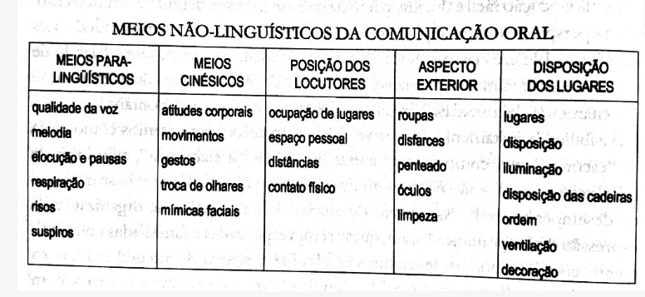
O oral: aquilo que é dito em voz alta
4) Falas espontâneas
Oral espontâneo e escrita oralizada: modelo idealizado fragmentado e descontínuo x valorização do texto escrito;
Textura do oral espontâneo: “caos” da oralidade x organização da escrita = dualidade forçada/regras;
Fale certo: julgamento da oralidade a partir do escrita;
Comunicação oral, multicódigos e incorporada.

Slide 7
O oral: aquilo que é dito em voz alta
5) Da voz à comunicação oral: um percurso complexo
Oral como objeto de ensino: difícil compreensão.
https://youtu.be/w9WDRa7OjfY

Slide 8
Oral e escrita: duas formas de realização da linguagem na interação
1) A relação entre oral e escrita em linguística
Linguística estrutural;
Cadeia de fala → cadeia escrita/lida;
Escrita não é uma réplica do oral;
Variedades nas duas: oral (ruim), escrita (prestígio);
Papel da gramática é valorizar a escrita.
2) As relações entre oral e escrita no ensino
Oral “puro”;
Diferentes situações de comunicação;
Práticas orais e relação com as variáveis da escrita;
Gêneros orais (definições escolares).

Slide 9
Oral e escrita: duas formas de realização da linguagem na interação
“Língua e escrita são dois sistemas distintos de signos; a única razão do ser do segundo é representar o primeiro; o objeto linguístico não se define pela combinação da palavra escrita e da palavra falada; esta última, por si só, constitui tal objeto. Mas a palavra escrita se mistura tão intimamente com a palavra falada, da qual é a imagem, que acaba por usurpar-lhe o papel principal; terminamos por dar maior importância à representação do signo vocal do que ao próprio signo. É como se acreditássemos que, para conhecer uma pessoa, melhor fosse contemplar-lhe a fotografia do que o rosto (...). Acabamos por esquecer que aprendemos a falar antes de aprender a escrever, inverte-se a relação natural.”
(SAUSSARE, 1916, p. 34-35)

Slide 10
Oral e escrita: duas formas de realização da linguagem na interação
O oral é principalmente trabalhado como percurso de passagem para a aprendizagem da escrita;
Os professores analisam o oral a partir da escrita;
O oral está bastante presente em sala de aula, mas nas variantes e “normas” escolares, a serviço da estrutura formal da língua escrita;
A leitura em voz alta, isto é, a escrita oralizada, representa a atividade oral mais frequente na prática.

Slide 11
Os gêneros orais: instrumentos de comunicação
1) O texto empírico oral
Fala → texto.
2) Os gêneros de texto
Instrumentos de comunicação: finalidade, lugar social, destinatário;
Condições de produção e recepção dos textos;
Conteúdos, estrutura comunicativa e configurações específicas das unidades linguísticas.
3) Gêneros orais e atividades de linguagem orais
Oralização da escrita: recitação de poesia, performance teatral, leitura para todos;
Gênero x evento.

Slide 12
Os gêneros orais: instrumentos de comunicação
4) Quais gêneros orais ensinar?
Produção oral formal: situações e convenções ligadas ao gênero;
Formas cotidianas x institucionais;
Oralidade extra escolar.
5) Um objeto de ensino autônomo
Extraídos da matéria integrante;
Quadro teórico;
Análises empíricas;
Funções/prioridades no ensino-aprendizagem;
Não é subordinada;
Não é o caminho.

Slide 13
Os modelos didáticos de gêneros
1) Conhecer as características dos gêneros
Assembleia x receita (p. 148-149);
Coleta de documentos → corpus;
2) Transformar o objeto para o aluno: a variante escolar do gênero
Instrumento de comunicação + objeto de ensino;
Gêneros escolares e variantes de referência.
3) Modelos didáticos para gerar sequências didáticas
Hipóteses (p. 151-152);
Aspectos para a construção de modelos didáticos (p. 152).

Slide 14
Atividade
Em grupos de até 5 pessoa, criem uma sequência didática a partir de um gênero oral.

